Slide 1
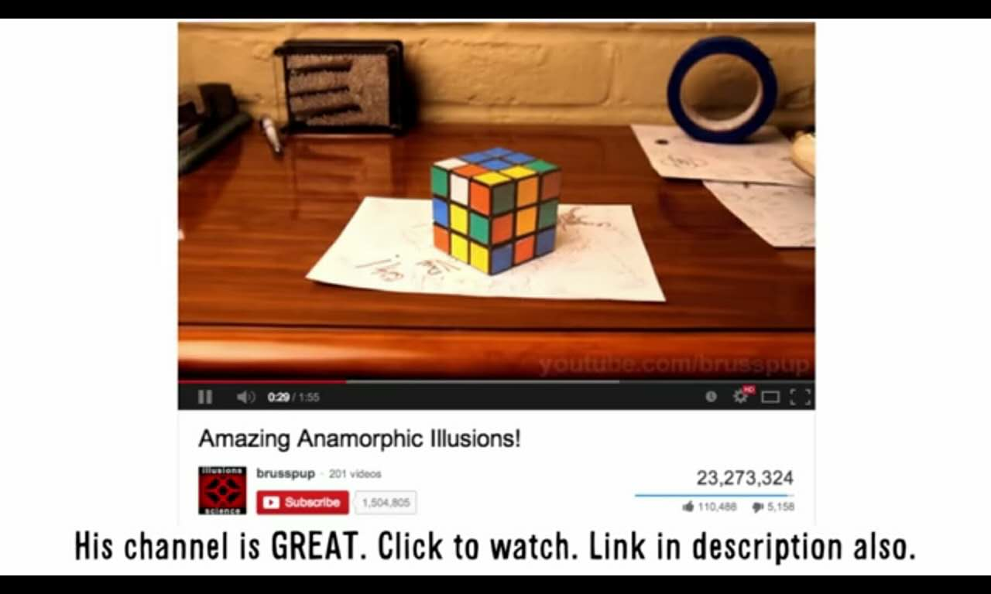
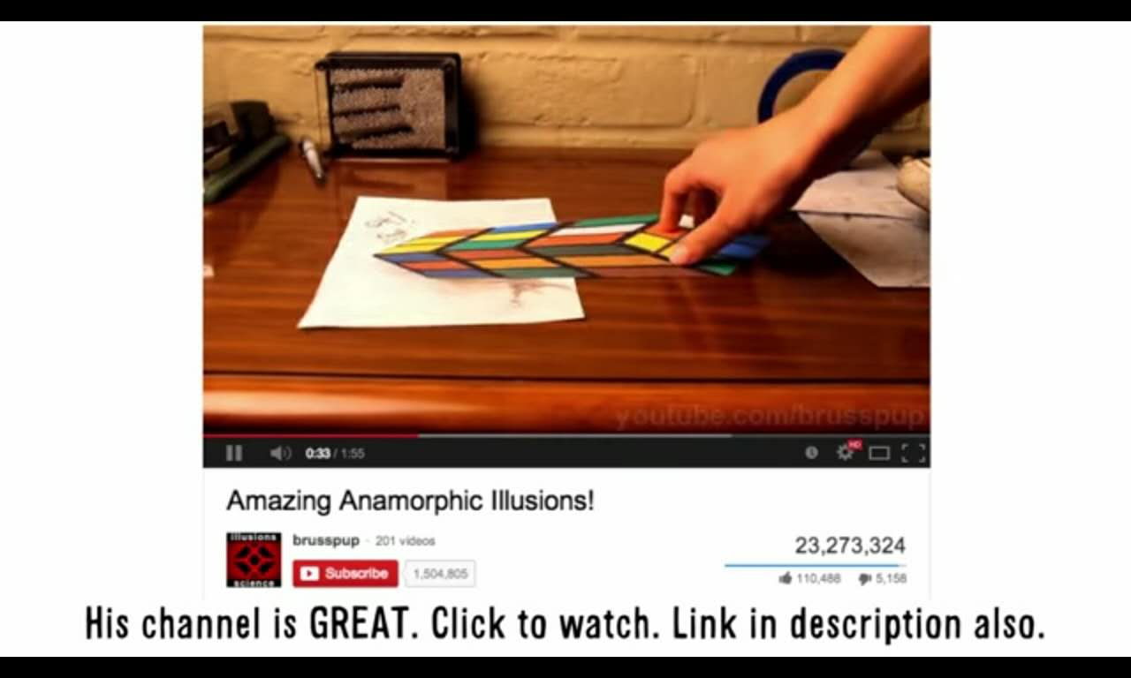
桌面立体画
01
Amazing Anamorphic Illusions II_哔哩哔哩_bilibili

Slide 2
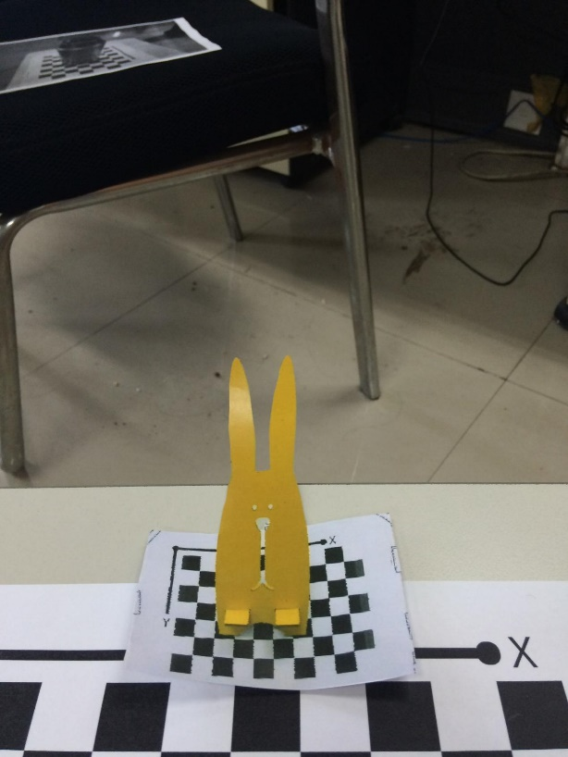
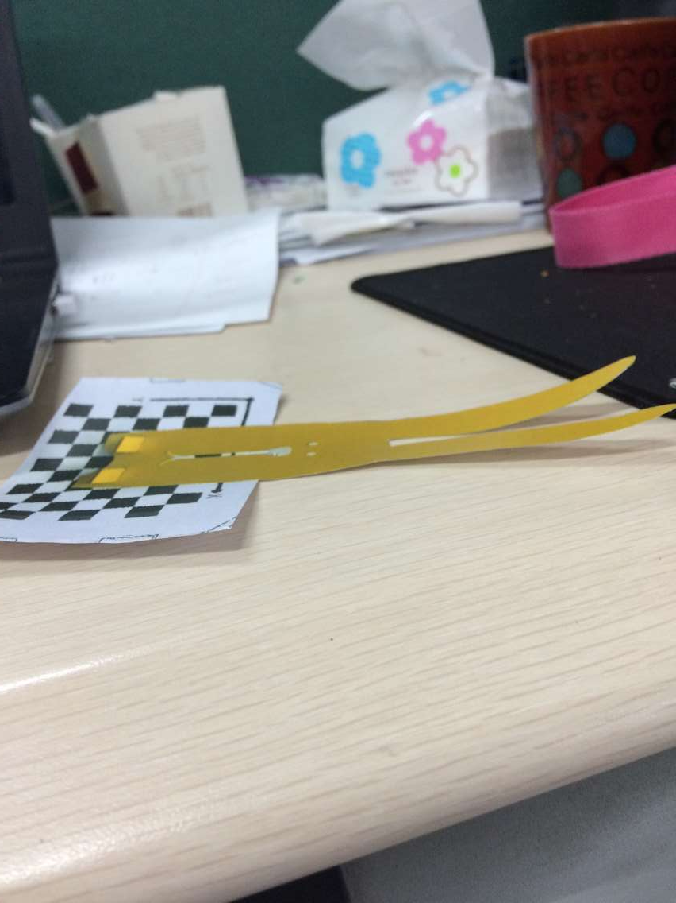
1.问题描述&优秀作业
固定相机，拍摄一桌面上的物体，编程实现将拍摄到的图像对桌面平面进行重新投影，打印后放回原处拍摄，力求获得逼真的立体效果。

Slide 3
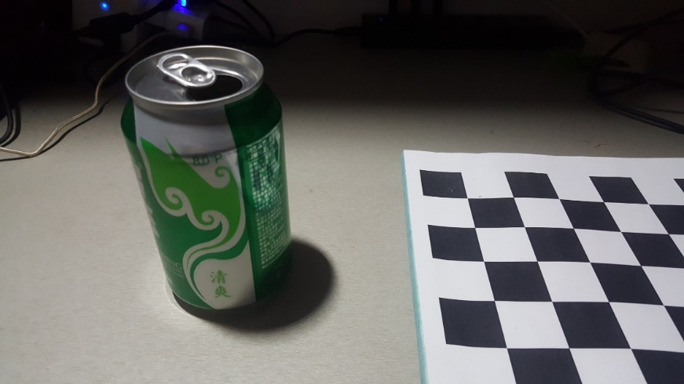
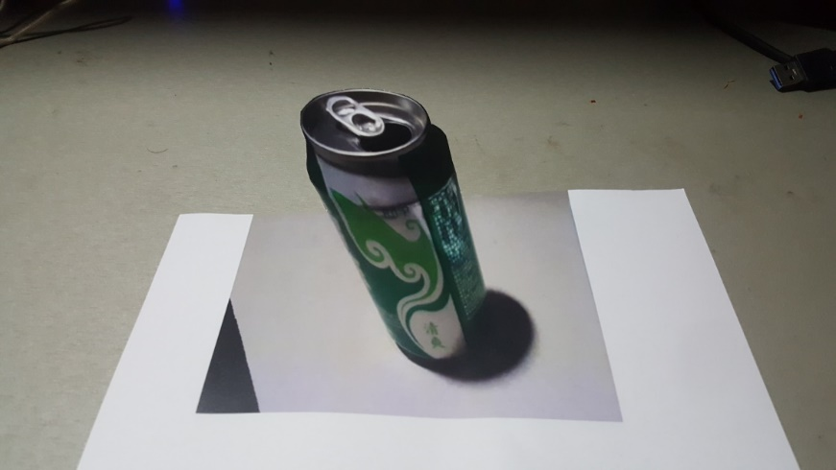
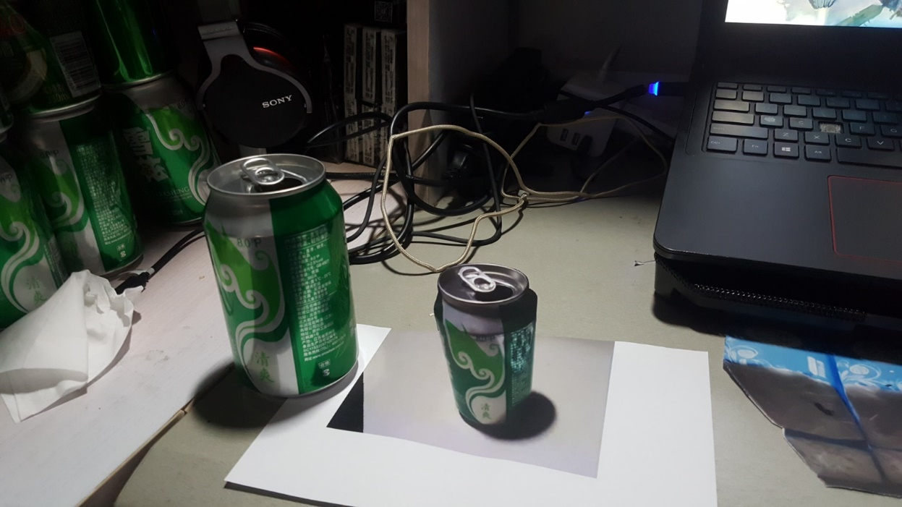
1.问题描述&优秀作业

Slide 4
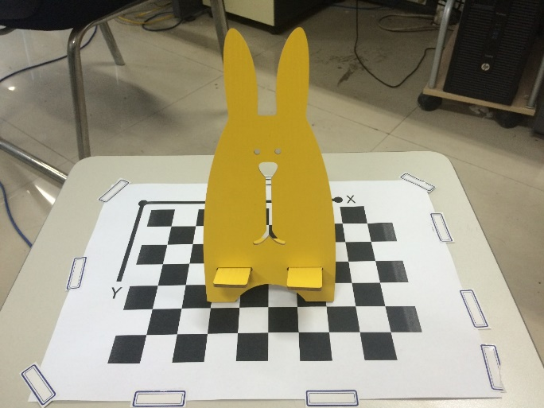
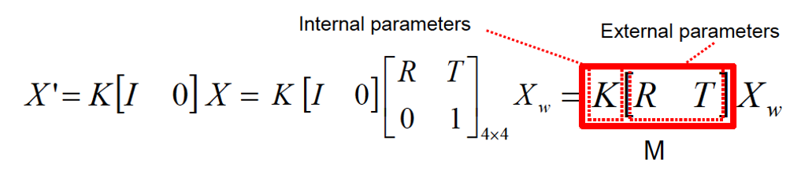
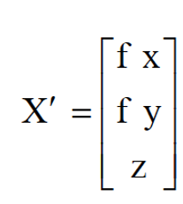
2.原理
因为是投影到桌面平面，因此：
单应变换
X
Y
像素坐标系
桌面坐标系
结合针孔相机模型：

Slide 5
2.原理
结合针孔相机模型：
因为是投影到桌面平面，因此：
原来的3D-2D 公式变为2D-2D
记
求出桌面坐标

Slide 6
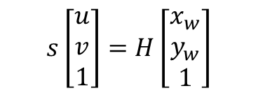
2.原理
问题：如果不标定相机能否完成桌面立体画？
由之前的推导已知：单应矩阵H是3*3的矩阵，由于是齐次坐标，H有8个自由度，则根据方程：
$$s\left[\begin{matrix}u \\ v \\ 1\end{matrix}\right]=H\left[\begin{matrix}x_{w} \\ y_{w} \\ 1\end{matrix}\right]$$
选取棋盘格角点，4个以上，把像素坐标和桌面上的坐标代入方程，最小二乘法解得H的8个未知数。得到H之后也能做单映变换将图片重投影到桌面。
结论：标定的结果相当于直接给出了H，理论上可以完成单应。

Slide 7
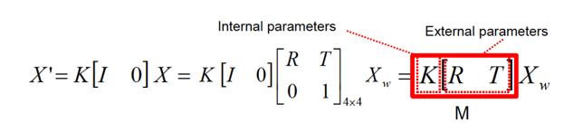
2.原理
Matlab中的一些thrick：
1.由于得到的内外参矩阵和常用的推导模型不一样，因此需要提前做一些转置。
K = params.IntrinsicMatrix.';
R = params.RotationMatrices(:,:,4).';
t = params.TranslationVectors(4,:).’;
2、实验证实直接用公式的X’左除M，也就是利用3*4矩阵的伪逆，也可以得到一样的结果，所有的Zw求出来都为0。
3、得到每个像素在桌面的坐标之后，需要较好的采样策略，得到质量更高的图片。

Slide 8
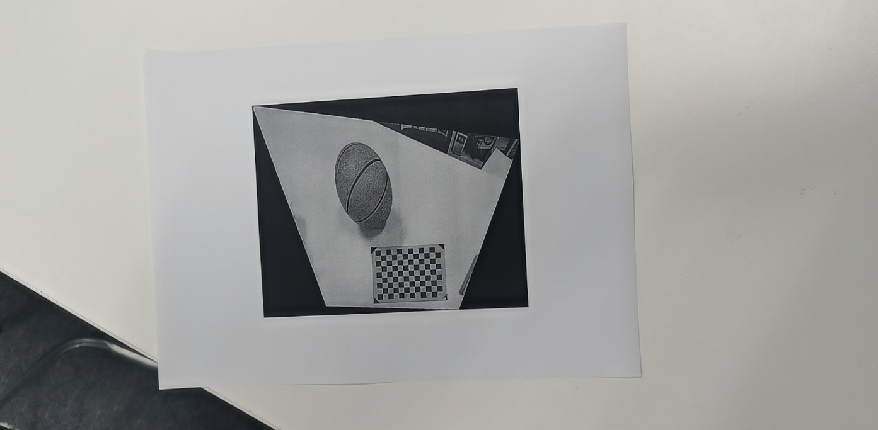
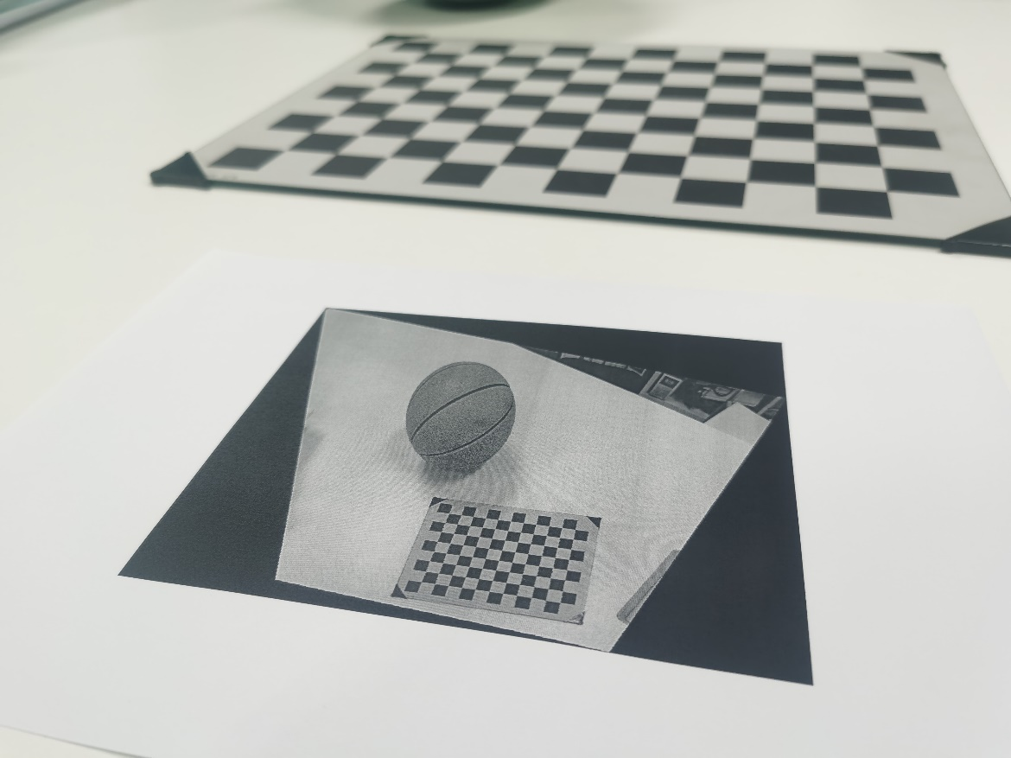
3.一组实验

